Slide 1

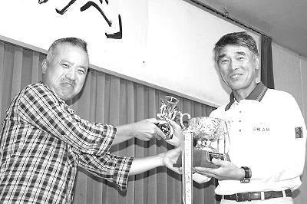
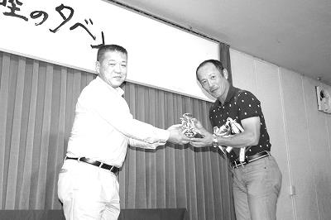
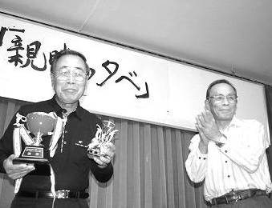
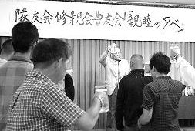
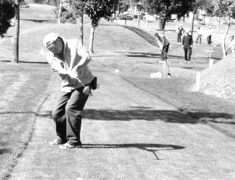
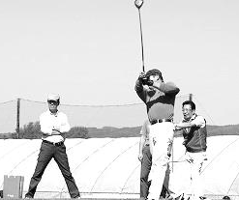
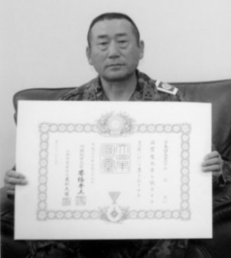
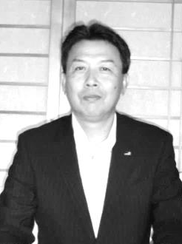
滝川支部だより
支部だより第2号
平成26年10月１日
公益社団法人 隊友会
札幌地方隊友会 滝川支部
隊友会 ・修親会 ・曹友会
三団体共催
スポーツ大会
盛大に開催
九月二十一日秋晴れの中、家族等を含め総勢七四名の参加を得、ゴルフ・パークゴルフ・ボーリングの三部門に分かれ大会を開催した。また、夜は参加者一同ジンギスカンを囲み表彰式及び懇親会を実施、佐々木駐屯地司令はじめ修親会及び曹友会の皆さんとの親睦と相互理解を深め強固な絆を結ぶことが出来た。
大会参加状況及び成績は
次のとおり (敬称 略)
◆ゴルフの部（参加三十三名）
優 勝 山崎 正行（隊友会）
準優勝 堀 佐千夫(隊友会)
第三位 富樫 邦夫(隊友会)
ゴルフ表彰 高橋業務隊長と優勝の山崎さん
◆パークゴルフの部（参加二十二名）
優 勝 樋渡 喜久男（隊友会）
準優勝 武市 照男（隊友会）
第三位 池田 悦子（隊友会家族）
◆ボーリングの部（参加十九名）
優 勝 五十嵐 徹（曹友会）
準優勝 手嶋 孝康（隊友会）
第三位 菅 祐一（隊友会）
ボーリング表彰 佐々木司令と優勝の五十嵐さん
パークゴルフ表彰 北川支部長と優勝の樋渡さん
今年五月滝川駐屯地業務隊長を最後に定年退官し、六月入社したホヤホヤの新入社員「安樂さん」を職場に訪ねました。
業務は、特販部長として、笹木産業のみならず、明円グループ系列会社の一般物件・住宅・リフォーム・燃料・事務用品・引っ越し等々きわめて多岐にわたる営業を担当、滝川のみならず、岩見沢・美唄・留萌・帯広まで顧客・販路拡大を手掛け、即戦力として活躍、特に防衛省共済組合滝川支部や留萌支部と住宅・燃料等に関する協定を締結、既に自衛官やＯＢの自宅のリフォーム等も数件手掛け、その仕上がりに大変満足頂いているとのこと。
「自衛官ＯＢとして、信・義・仁の心をもって、明るく、謙虚に、一生懸命をモットーとし、後輩自衛官の見本になれるよう頑張りたい」との抱負を述べていただきました。
小山 正 さん
瑞宝双光章受章
隊友職場訪問
第22回危険業務従事者叙勲(平成26年4月29日付)の栄誉に輝き、予備自衛官召集訓練中の滝川駐屯地において高橋業務隊長から伝達を受けました。
受章誠におめでとうございます。
笹木産業株式会社
特販部 部長
安樂 良幸さんを訪問

